Slide 1
Zastřílení bez využití prostředků dělostřeleckého průzkumu
rtn. Pavel Ondráček
14-5D
25. 4. 2018

Slide 2
Obsah
O-T faktor
Vytyčením výstřelné
S využitím stopek
Pomocí světových stran
Stupnicí
Rámováním
Příklad
25. 4. 2018
rtn. Pavel Ondráček
2

Slide 3
O-T faktor
V podstatě specifický (zjednodušený) způsob zastřílení rámováním, používaný zejména jednotkami NATO.
Používá dílcového pravidla při opravování směru; odhadu úchylky v dálce při opravování dálky.
Používá se v případě, že nejsou známy přesné souřadnice dělostřeleckého pozorovatele.
25. 4. 2018
rtn. Pavel Ondráček
3

Slide 4
O-T faktor
Výhody:
Nevýhody:
Nemusí být známy přesné souřadnice stanoviště pozorovatele.
Nenáročná metoda určování prvků pro účinnou střelbu využitím dílcového pravidla.
Malá náročnost na technické zabezpečení pozorovatele.
Nízká přesnost kvůli nízké přesnosti měření úchylek výbuchů, zejména v dálce.
Velký vliv na opravování střelby mají schopnosti pozorovatele v odhadech vzdáleností.
25. 4. 2018
rtn. Pavel Ondráček
4

Slide 5
Vytyčení výstřelné
Spočívá v dosažení co největšího přiblížení středu rozptylu střelby postupnými opravami prvků zaměřovače.
Opravy se provádějí na základě pozorování výbuchů odhadem pomocí vztažné základny vzhledem k výstřelné.
25. 4. 2018
rtn. Pavel Ondráček
5

Slide 6
Postup při zastřílení pomocí vytyčení výstřelné
Pozorovatel zvolí ve směru střelby vztažnou základnu využitím význačných terénních předmětů a ujasní si jejich vzdálenost od cíle ve směru střelby.
Počítanými prvky se vystřelí jedna rána.
Pomocí vztažné základny se určí úchylka v dálce v metrech ve směru výstřelné.
Beze změny směru se s opravenou dálkou vystřelí druhá rána.
25. 4. 2018
rtn. Pavel Ondráček
6

Slide 7
Postup při zastřílení pomocí vytyčení výstřelné
Dělostřelecký pozorovatel odpozoruje druhý výbuch a vytyčí jimi skutečnou výstřelnou.
Skutečná výstřelná se využije k určení úchylky ve směru vzhledem k cíly (kolmo) v metrech.
Oprava směru se vypočítá:
ΔS(dc)=ΔS/0,001D_{t}^{c}
Na účinnou střelbu se přechází pokud bude úchylka v dálce menší než 100 m a úchylka ve směru menší než 50 m.
25. 4. 2018
rtn. Pavel Ondráček
7

Slide 8
Vytyčení výstřelné
Výhody:
Malá náročnost na technické zabezpečení pozorovatele.
Nevýhody:
Nízká přesnost kvůli nízké přesnosti měření úchylek výbuchů.
Přesnost závislá na schopnostech pozorovatele.

Slide 9
S využitím stopek
Spočívá v určování dálek výbuchů podle změřeného času mezi záblesky a zvuky výbuchů a úchylek ve směru pomocí úhloměrného přístroje.
Postup:
Vystřelí se jedna rána a pomocí úchylek v dálce a směru se určí opravy.
Opravenými prvky se vystřelí 4 rány takovým tempem, abychom stihli odpozorovat výbuchy a změřit čas.
Nejméně u třech výstřelů se změří čas a vypočítá průměr.
Průměr se vynásobí 1000 a vydělí 3, čímž získáme vzdálenost v metrech.
25. 4. 2018
rtn. Pavel Ondráček
9

Slide 10
S využitím stopek
Výhody:
Možnost použití za snížené viditelnosti.
Nevýhody:
Nízká přesnost.
Náročné na schopnosti pozorovatele.

Slide 11
Pomocí světových stran
Spočívá v určování středu skupiny výbuchů (salv) od cíle v metrech pomocí souřadnicové soustavy dvou na sebe kolmých os (vyznačujících průběh světových stran), do získání:
krycí skupiny
úchylky středu skupiny výbuchů nepřevyšujících 100 m
úchylek tří salv
Velikost úchylek od cíle určuje pozorovatel odhadem (z mapy) pomocí význačných terénních bodů.
25. 4. 2018
rtn. Pavel Ondráček
11

Slide 12
Pomocí světových stran
Výhody:
Nemusí být známy souřadnice pozorovatele.
Malá náročnost na technické vybavení pozorovatele.
Nevýhody:
Velká spotřeba munice.
Demaskující příznaky.

Slide 13
Zastřílení stupnicí
Baterie vystřelí salvu po četách, vějíř sevřený s rozdílem dálky 400 m.
Pozorovateli se vytyčí výstřelná a hlásí úchylky k cíly bližší skupině výbuchů.
Po určení úchylek na bližší skupinu výbuchů se velí stejné prvky pro celou baterii a vystřelí se 1 kontrolní baterijní salva – poté je přechod na ÚS.
25. 4. 2018
rtn. Pavel Ondráček
13

Slide 14
Zastřílení stupnicí
Výhody:
Možnost použití v terénu bez význačných terénních bodů.
Malá náročnost na technické vybavení pozorovatele.
Nevýhody:
Velká spotřeba munice.
Demaskující příznaky.

Slide 15
Zastřílení rámováním
Spočívá v zarámování cíle dvěma dálkami zaměřovače do dálkové vidlice a jejím postupným půlením do získání rámce, jehož středem je možné zahájit ÚS na cíl.
25. 4. 2018
rtn. Pavel Ondráček
15

Slide 16
Postup zastřílení rámováním
S danými prvky vystřelí řídící dělo jednu ránu.
Odpozoruje se výbuch podle obecných zásad pozorování.
Úchylka výbuchu v dálce se opraví o hodnotu první vidlice s opačným znaménkem.
Směr se opraví pomocí:
ΔS=(-α* Rp)+(± Ss *0,01ΔD)
Takto se pokračuje do zarámování cíle.
Na ÚS se přechází pří úchylce v dálce menší než 100 m a ve směru menší než 10 dc.
25. 4. 2018
rtn. Pavel Ondráček
16

Slide 17
Zastřílení rámováním
Výhody:
Jednoduchá organizace.
Relativně vysoká přesnost.
Nevýhody:
Časově náročné.
Velká spotřeba munice.

Slide 18
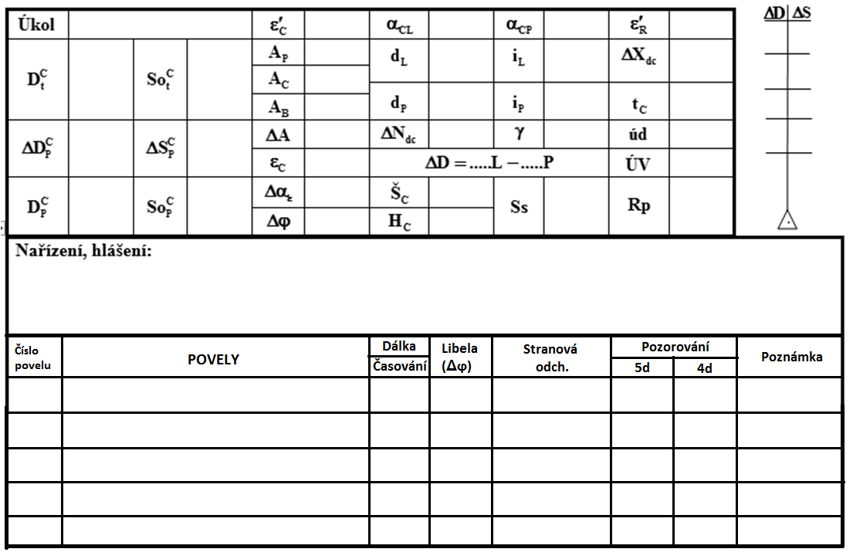
Velitel 1. baterie, volací znak ÚHLAVA, dostal za úkol zničit nepřátelskou pevnůstku. Úkol se rozhodl splnit baterií. Zjednodušenou přípravou bylo určeno:
Dálka topografická cíle = osm tisíc sto metrů
Pozorovatelna vzdálená dva tisíce šest set třicet metrů, pozorovací úhel jedna devadesát.
Z předchozích střeleb bylo určeno: oprava dálky = plus sto, oprava směru nula.
Stranová odchylka cíle = Hlavní směr, vlevo nula osmdesát pět
Polohový úhel plus nula dvanáct, baterie vpravo.
Náplň pátá desátá.
HS
-0-85
2630 1-90
8100
+100 0
+0-12
5(10)

Slide 19
Postup řešení:
Velitel: „ÚHLAVA 11, cíl WJ1101, náplň 5(10), dálka 522, stranou HS vlevo 0-85, čtvrté dělo, jednu ránu, pal!“
Doplnit počítané prvky
Doplnit opravu dálky (libelu)
Z tabulek doplnit hodnoty:
Vypočítat hodnoty redukčního poměru a stranového skoku.
Oprava doplňkového záměrného úhlu
Doplnit „stromeček“
Změna dálky při změně náměru o 1 dílec
Doplnit hodnoty do povelu.
Doba letu
25 0-04
2630 1-90
8
HS
-0-85
12 0-02
8100
33
6 0-01
+100 0
+0-12
HS
-0-85
+0-06
8200
0-02 0,3
+0-18
5(10)
Dálka = tabulková hodnota pro počítanou dálku + libela (Δϕ)
Hodnota ΔD = počet dílců pro změnu dálky o 50, 100 a 200 m.
Hodnota ΔS se dopočítá přes Ss (původní hodnota je pro 100 m)
ÚHLAVA 11, cíl WJ1101, 5(10), 4.d., 1r., pal.
522 HS -0-85

Slide 20
Pozorovatel: „Dlouhá, vlevo 23!“
Spočítat opravy.
Velitel: „Dálka 497, vpravo 0-03, pal!“
Pozorovatel: „Krátká, vpravo 8!“
Výpočet oprav.
Velitel: „Dálka 509, pal!“
Pozorovatel: „Dlouhá, vlevo 6!“
V tuto chvíli přejdeme na ÚS.
Velitel: „Baterie, dálka 503, stranou vpravo 0-01, 4 ráz naráz, pal!“
Pozorovatel: „Cíl zničen!“
Velitel: „Palbu stav, hlavní směr!“
Na závěr zapsat zastřílené prvky a spočítat spotřebu munice.
Výsledný zápis.
Rána byla dlouhá, tudíž zkracujeme o 25 dílců (stromeček).
Opravu směru spočítat ze vzorce: (-α* Rp) + (± Ss *0,01ΔD)
25 0-04
2630 1-90
8
HS
-0-85
12 0-02
8100
33
6 0-01
+100 0
+0-12
HS
-0-85
+0-06
8200
0-02 0,3
+0-18
5(10)
-(-23*0,3) = 7
Hodnota ze stromečku pro 200 m = 0-04. Zkracujeme při baterii vpravo, tudíž oprava vlevo.
ÚHLAVA 11, cíl WJ1101, 5(10), 4.d., 1r., pal.
522 HS -0-85
+L23
+0-07
-0-04
497
+0-03
-0-02
pal.
-P8
+0-02
pal.
509
+L6
+0-02
-0-01
4 rnr, pal.
503
+0-01
Zničen
pst. HS
Zastřílené prvky 503 HS -0-81 Spotřeba 35

Slide 21
Děkuji za pozornost
Dotazy ?
25. 4. 2018
rtn. Pavel Ondráček

